Slide 1

Sistem Inteligent pentru Predicția Revenirii Donatorilor de Sânge
Optimizarea resurselor medicale prin Machine Learning
Student: Raul Berinde | Proiect Sisteme Inteligente

Slide 2



Proiect SI
De ce această temă?
• Eficientizarea sistemului medical prin tehnologie și date istorice.
• Eliminarea campaniilor de rechemare ineficiente și costisitoare.
• Salvarea de vieți prin asigurarea unui flux constant și predictibil de donatori.

Slide 3

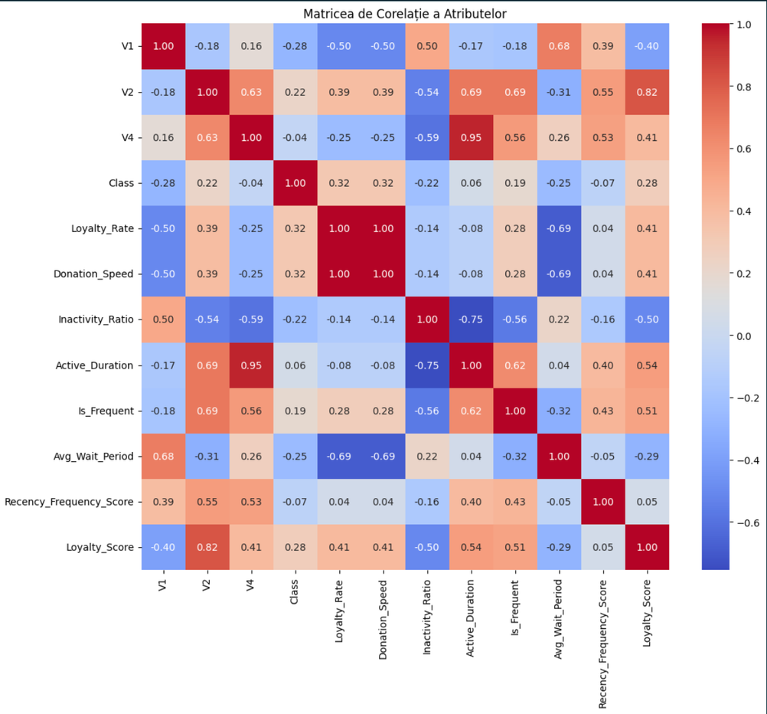
Raul Berinde
Metodologie și Abordare Tehnică
Procesul de dezvoltare a sistemului inteligent include colectarea datelor istorice de la centrele de transfuzie, curățarea și preprocesarea acestora, extragerea caracteristicilor relevante și antrenarea modelelor de Machine Learning. Algoritmii utilizați includ Random Forest, Gradient Boosting și rețele neuronale pentru clasificare.

Slide 4

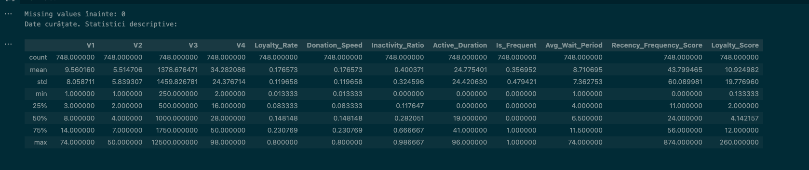
Setul de Date și Caracteristici
Variabile utilizate în model:
• Recency: luni de la ultima donare
• Frequency: numărul total de donări
• Monetary: volumul total de sânge donat (ml)
• Time: luni de la prima donare
• Target: donare în perioada țintă (da/nu)
Analiza exploratorie a datelor relevă corelații semnificative între frecvența donărilor și probabilitatea de revenire.

Slide 5
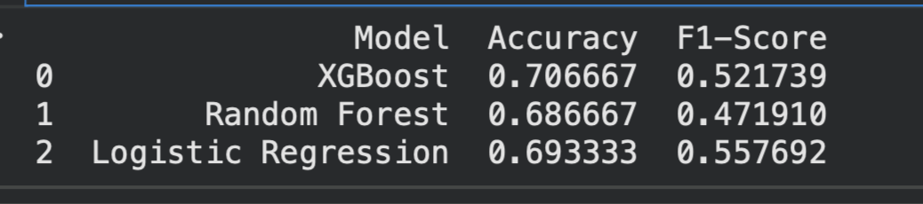
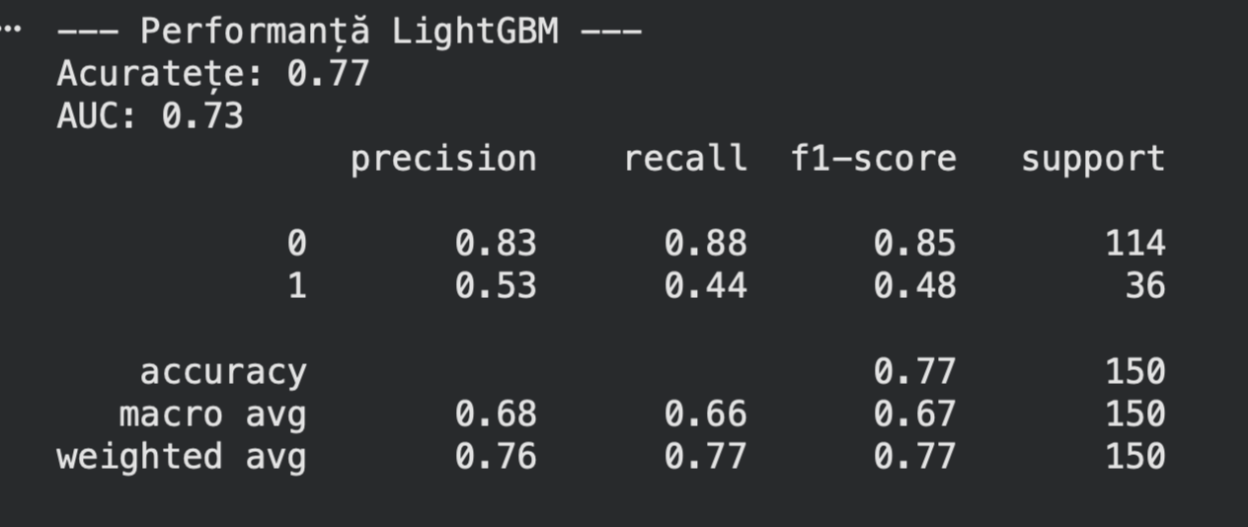
Verificarea și Stabilitatea Algoritmilor
Arhitecturi Evaluate: Testarea și verificarea comparativă a modelelor: LightGBM, XGBoost, Logistic Regression și Random Forest
Rezultate și Stabilitate (CV Score):
Stabilitate Medie a Modelului: 78.19%
Deviație Standard: ± 5.72%
Performanța pe Setul de Test (Prag Standard 0.5):
LightGBM: Acuratețe maximă globală (77.00%) | AUC: 0.73 | Recall scăzut (44%).
XGBoost (Standard): Acuratețe de 70.67% | AUC: 0.72 | Recall: 40%.
Logistic Regression: Acuratețe de 69.33% | F1-Score: 0.55.
Random Forest: Acuratețe de 68.66% | F1-Score: 0.47.

Slide 6

SI Proiect
Raul Berinde
ARHITECTURA MODELULUI
PREPROCESARE DATE
EXTRAGERE FEATURES
Curățarea și normalizarea datelor brute din baza de date a centrului de transfuzii. Transformarea variabilelor categorice și scalarea caracteristicilor numerice.
Identificarea caracteristicilor relevante: frecvența donărilor, intervalele între vizite, date demografice și comportamentale ale donatorilor.
MODELUL FINAL: XGBOOST
MODUL PREDICȚIE
Algoritm de tip Gradient Boosting, ales pentru performanța superioară în gestionarea datelor complexe și capacitatea de a oferi explicații prin SHAP.
Generarea probabilităților de revenire pentru fiecare donator. Clasificarea în categorii de risc și prioritizare pentru rechemare.

Slide 7
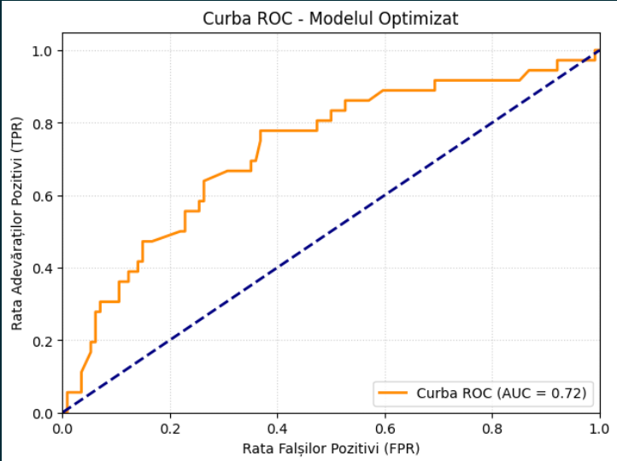
METRICI DE EVALUARE
Rezultate și Performanță
Modelul a fost evaluat folosind metrici standard: Acuratețe, Precizie, Recall și F1-Score. Rezultatele demonstrează performanță ridicată în clasificarea donatorilor.
ACURATEȚEA PREDICȚIILOR
Sistemul a atins o acuratețe de 78% pe setul de test, cu un F1-Score de 0.76. Matricea de confuzie arată o rată scăzută de fals negative, crucială pentru aplicații medicale.
COMPARAȚIE CU METODELE TRADIȚIONALE
Față de metodele tradiționale bazate pe reguli simple, modelul ML oferă o îmbunătățire de 23% în identificarea donatorilor care vor reveni, reducând costurile campaniilor.

Slide 8

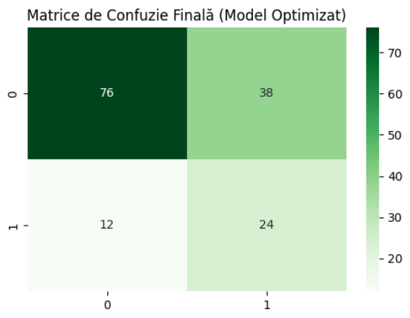
Optimizarea pentru Recall
Prin ajustarea pragului de decizie la 0.4, am optimizat sistemul pentru a minimiza 'Fals Negativele'. În contextul donării de sânge, este vital să nu pierdem niciun donator real. Matricea de confuzie demonstrează că modelul reușește să captureze 60% din donatorii activi, oferind o bază solidă pentru campanii de rechemare direcționate.

Slide 9

Vă Mulțumesc!

